Slide 1
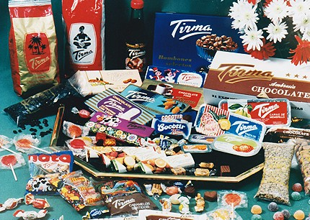
Catálogo

Slide 2
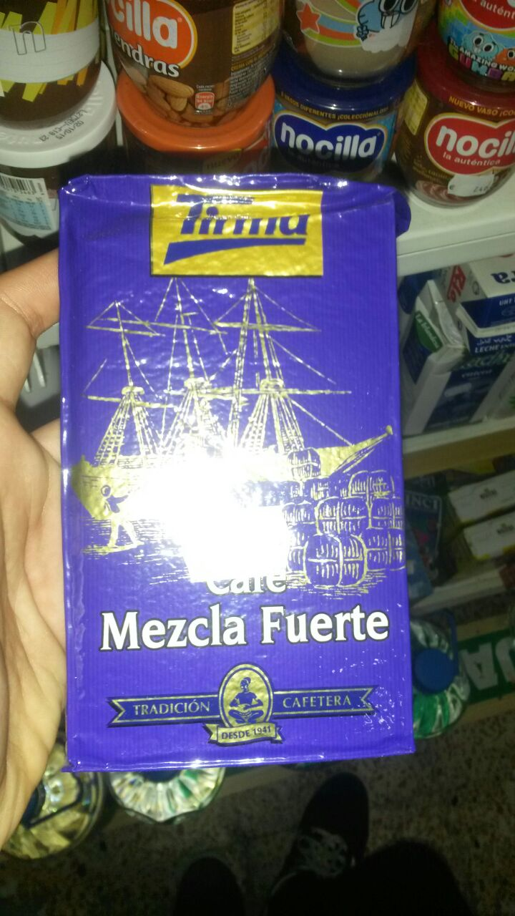
Productos de alimentación
00001 00002
Mezclas de cafés Tirma
Combinaciones ideales para los que quieren disfrutar de los sabores fuertes y con gran cuerpo del café torrefacto o de mezclas suaves sin renunciar al sutil aroma del café natural.
Se vende en 1 unidad y cada una contiene 250 g, a 3,40€ el suave y 2,50€ el fuerte.

Slide 3
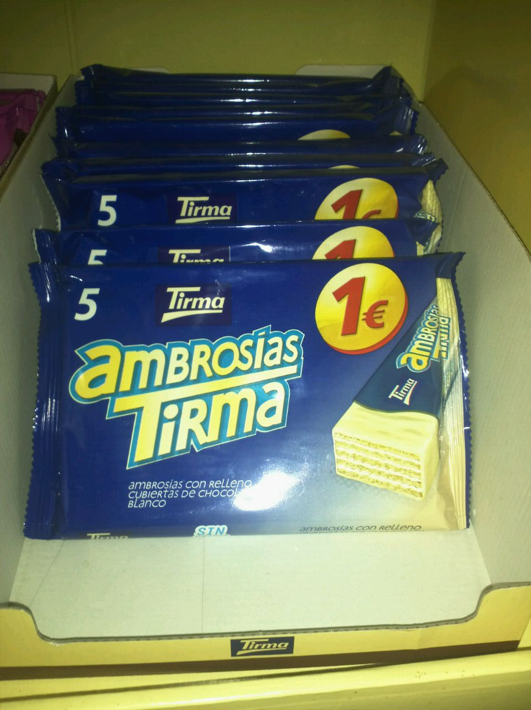
00003 00004
Ambrosías Tirma
Crujientes obleas rellenas de deliciosas cremas de diferentes sabores y bañadas en nuestro cremoso chocolate.
En unidades de 5 con 13,5g.,cada unidad a 1€.

Slide 4
00005
Ambrosías Tirma
Crujientes obleas rellenas de deliciosas cremas de diferentes sabores y bañadas en nuestro cremoso chocolate.
Cada unidad con 14 piezas de chocolate blancas, más 14 piezas de chocolate; a 5,11€. Con un peso de…

Slide 5
00006
Mini palichocs blancos de Tirma
Deliciosas galletitas al cacao cubiertas de chocolate blanco.
Cada pack contiene 125g., a 1€ la unidad.

Slide 6
00007
Mini guanchitos Tirma
Deliciosas galletitas cubiertas de chocolate con leche.
Cada pack contiene 125g, a 1€ la unidad.

Slide 7
00008
Mini choco galletas
Buenísimas galletitas al cacao cubiertas de chocolate blanco.
Cada pack contiene 125g, a 1 € la unidad.

Slide 8
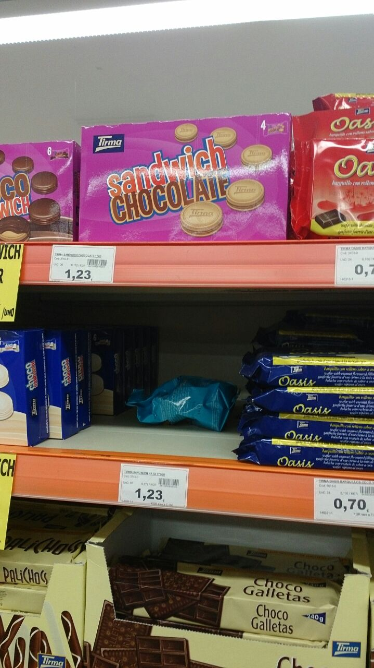
00009 00010
Sándwich de chocolate o de nata
Deliciosas galletitas crujientes rellenas de crema sabor nata o cacao. Ideales a cualquier hora del día.
Cada unidad es de 172g a 1€ la unidad.

Slide 9
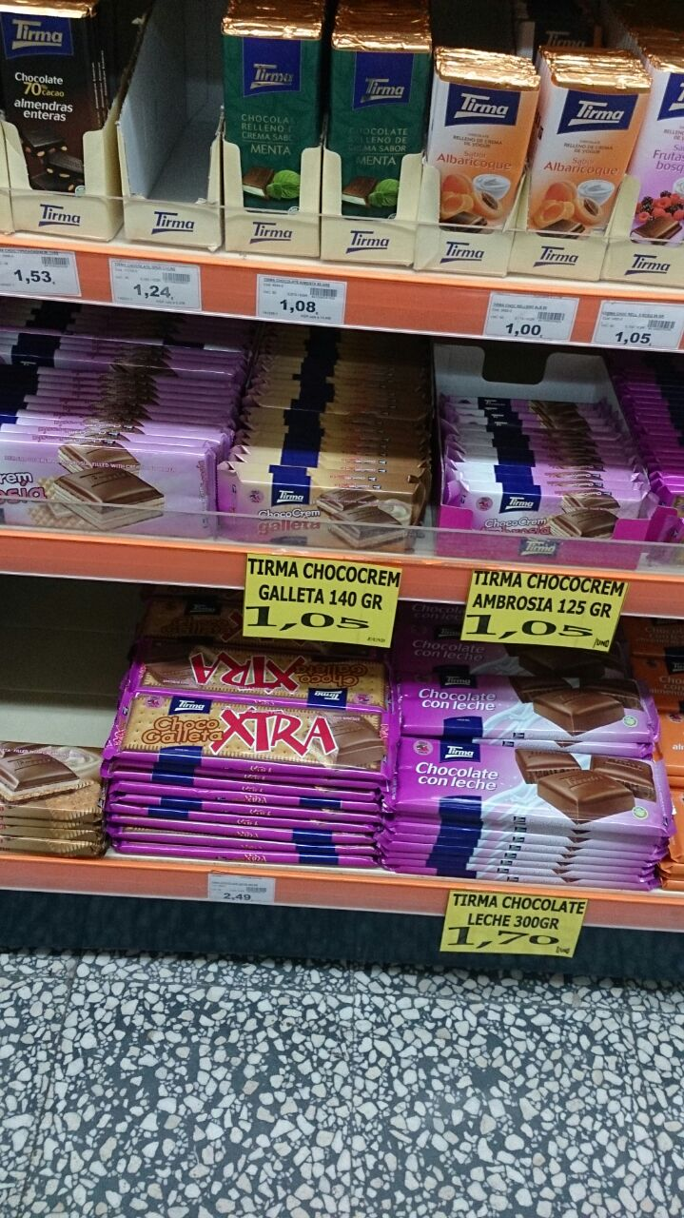
00011
Tirma chococrem galleta
Una capa de chocolate, una de galleta y una crema, todo dentro de una tableta de chocolate. Sin palabras.
Cada unidad es de 140g, a 1,05 € la unidad.

Slide 10
00012
Tirma chocolate almendra
Una combinación sabrosa y ganadora: el chocolate con leche Tirma con las mejores almendras tostadas.
Cada unidad es de 300g, a 2,10€ la unidad.

Slide 11
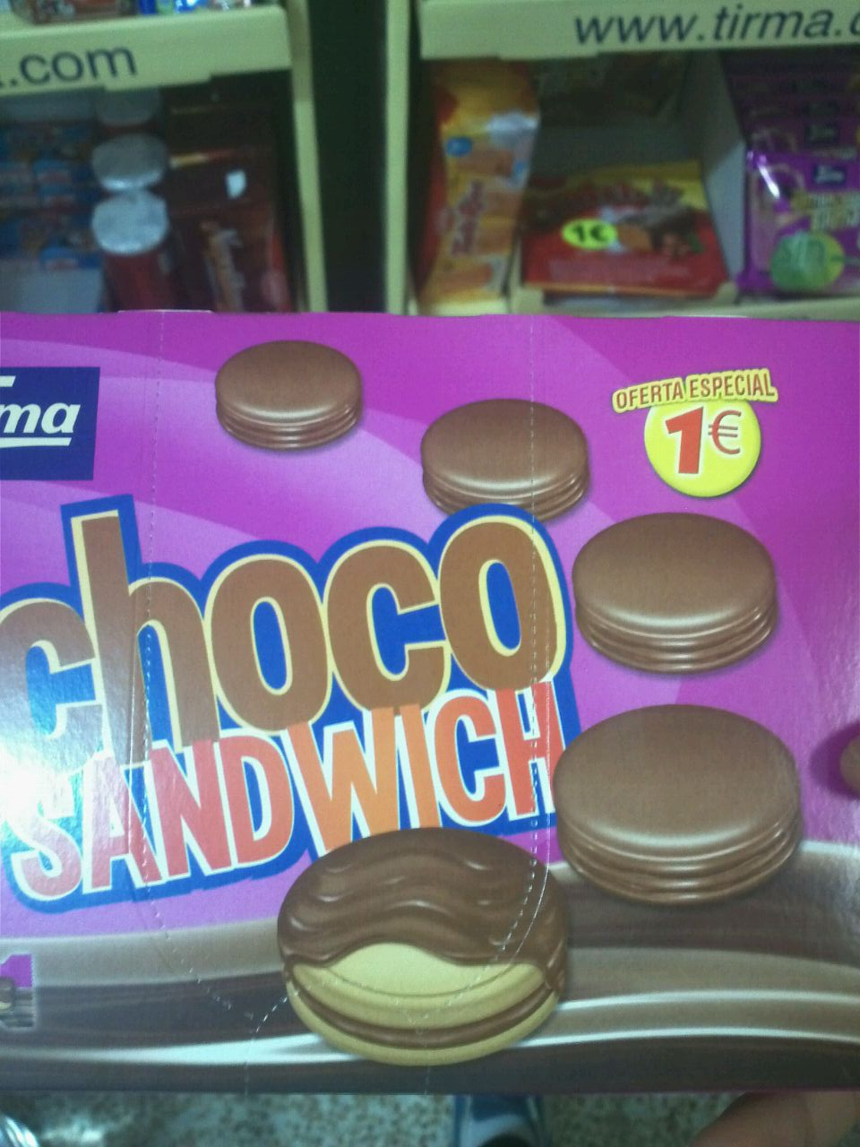
00013 00014
Choco sándwich Tirma
Galletas rellenas de crema de cacao y cubiertas de chocolate con leche; o galletas al cacao rellenas de crema cubiertas de chocolate blanco.
Cada unidad es de 240g. , a 1€ la unidad.

Slide 12
00015
Choco galletas Tirma
Exquisita tableta de chocolate negro sobre galleta.
Cada unidad es de 200gr, a 1,20€ la unidad.

Slide 13
00016
Palichocs de Tirma
Deliciosos palitos de galleta bañados en chocolate blanco.
Cada unidad contiene 150g, a…. la unidad.

Slide 14
00017
Mini chocolates Tirma
Deliciosos bocaditos de mini chocolates con leche extra de la marca Tirma.
Cada unidad contiene…, a 1,98€ la unidad.

Slide 15
00018
Guanchitos Tirma
Divertidas galletitas redondas bañadas de chocolate blanco.
Cada unidad es de 150g, a 1,25€ la unidad.

Slide 16
00019
Refresco Clipper de fresa
Cliper de fresa el refresco refrescante buenísimo y más canario que ningún otro refresco. También conocido por Cliper la bebida canaria que te deja… Satisfecha!
Se vende a 0,45€ cada lata, con 33cl.

Slide 17
00020
Refresco Nestea de mango-piña
Es una bebida refrescante de té, listo para tomar frío que combina con toda la naturalidad, el sabor del té con el de las frutas, creando una experiencia repleta de matices: un exquisito sabor, una suave textura, un color intenso y un sutil aroma.
Se vende a 0,60€ cada lata, con 33cl.

Slide 18
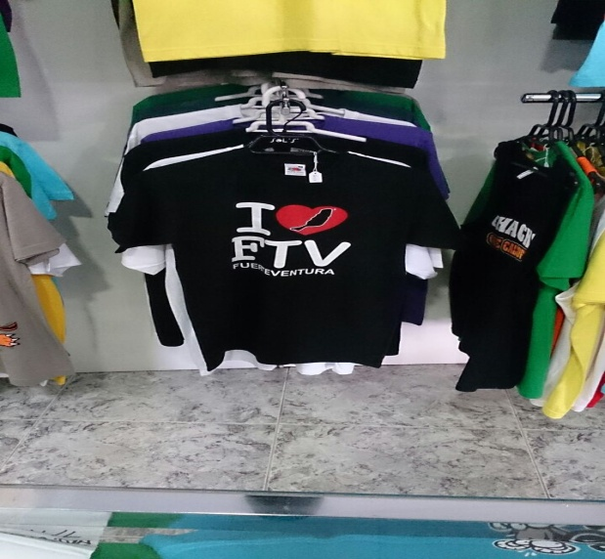
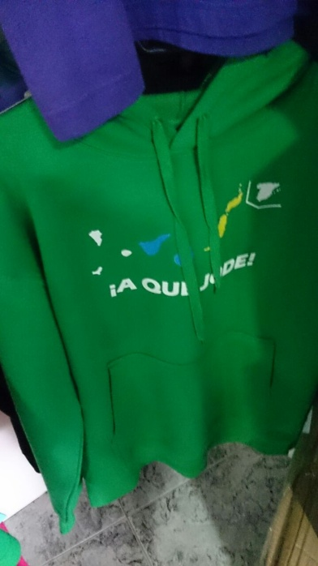
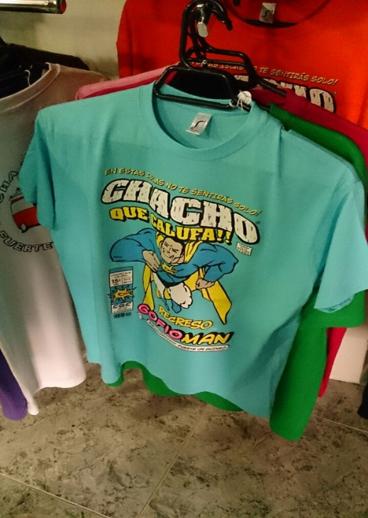
0021
0022
Los productos “Chacho que calufa” muestran una forma divertida de nuestra forma de hablar y de representar nuestros iconos autóctonos, como el gofio,representado como Gofioman.
Todos los productos aquí presentes se pueden adquirir tanto en modo de sudadera como en modo de camiseta, disponibles en varias tallas y varios colores.
0023
0024

Slide 19
Nota importante
Todos los precios anteriores no incluyen gastos de envío.

